Slide 1
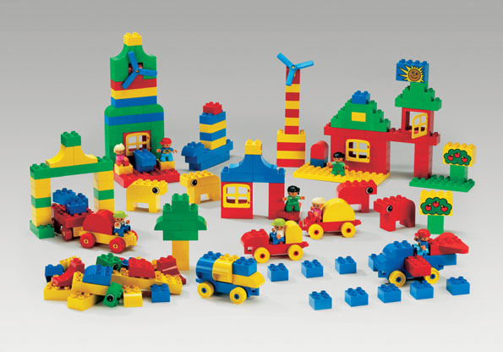
«Умный конструктор»
Подготовила :
Воспитатель
Гулиева А.Н
МБДОУ Дс№21
«Лесовичок»
.

Slide 2
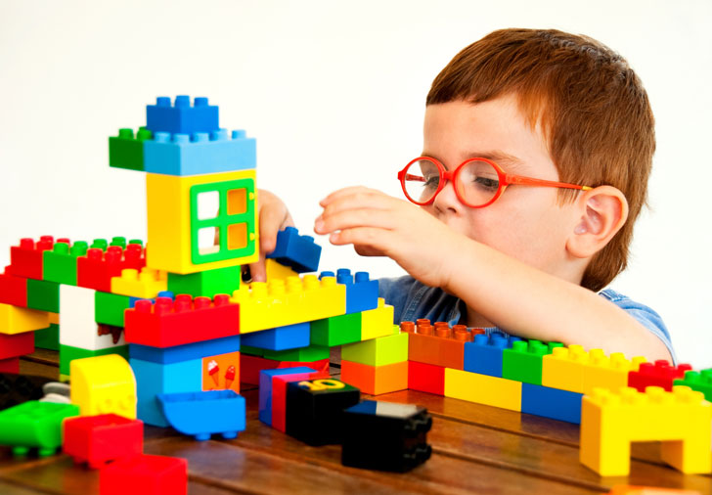
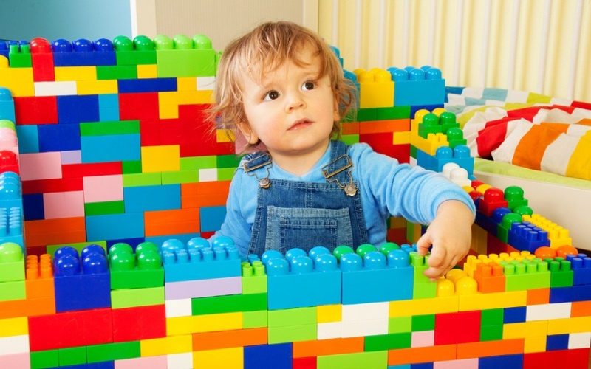
Конструктивная деятельность занимает значимое место в дошкольном воспитании и является сложным познавательным процессом: ребенок овладевает практическими знаниями, учится выделять существенные признаки, устанавливать отношения и связи между деталями и предметами.

Slide 3
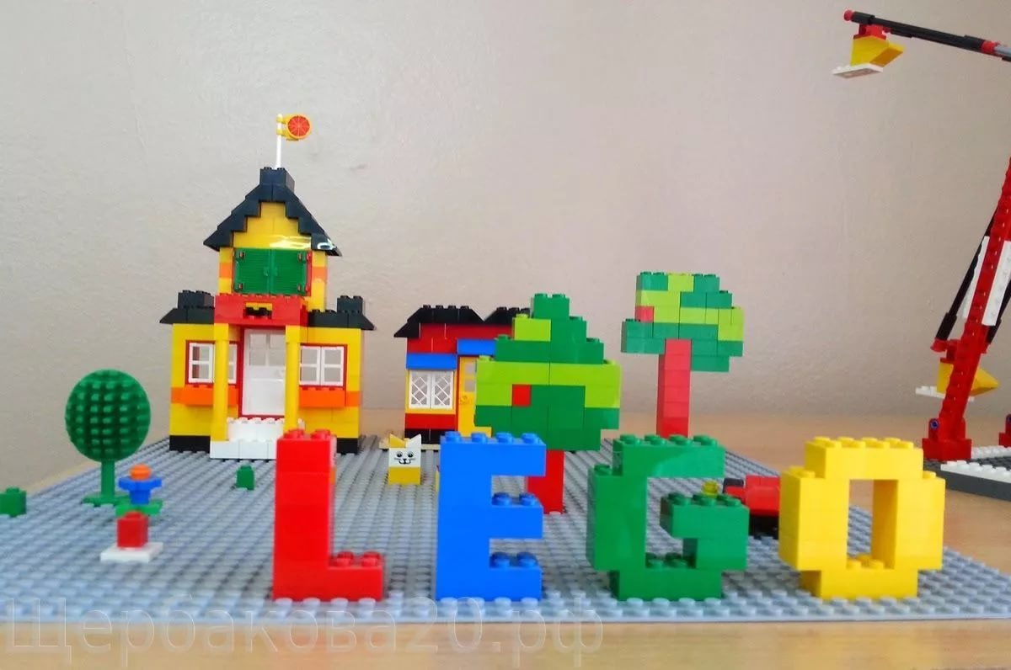
В педагогической практике широко используются разнообразные виды конструирования - из деталей конструктора, крупногабаритных модулей, из бумаги, природных и бросовых материалов. Из всего многообразия конструкторов - ЛЕГО представляет собой яркий, красочный, полифункциональный материал, предоставляющий огромные возможности для поисковой и экспериментально-исследовательской деятельности ребёнка.

Slide 4
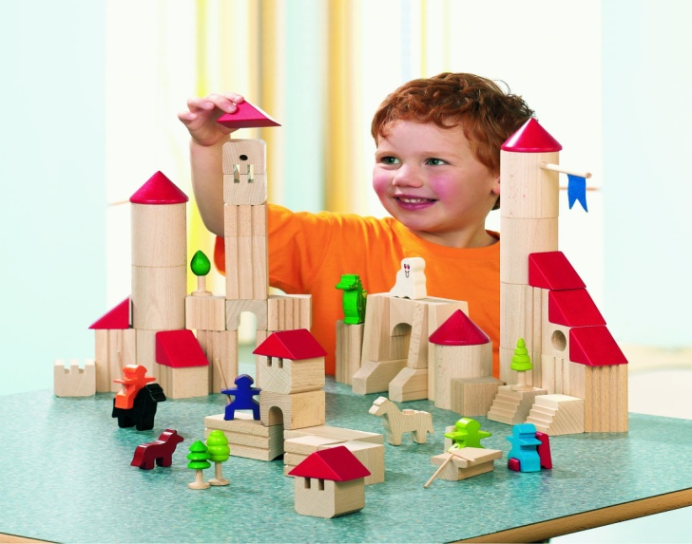
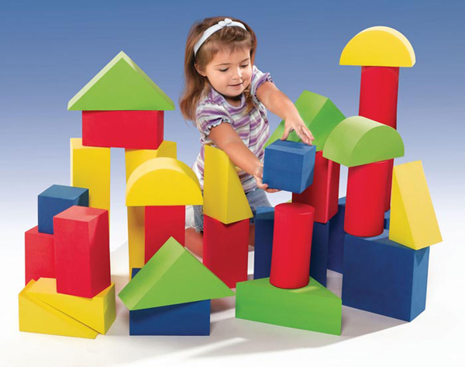
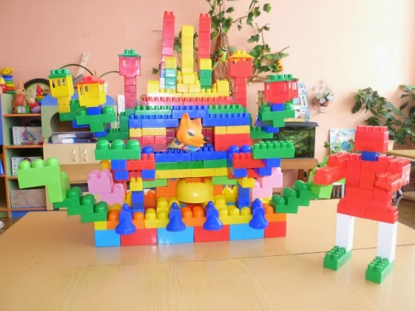
«LEGO» - умная игра, Увлекательна, хитра. Интересно здесь играть, Строить, составлять, искать!

Slide 5
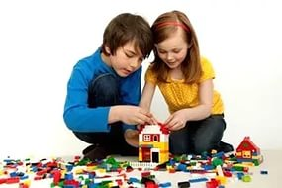
Применение ЛЕГО способствует:
1) развитию у детей сенсорных представлений, поскольку используются детали разной формы, окрашенные в основные цвета
2) развитию и совершенствованию - памяти, внимания, мышления.
3) тренировке пальцев кистей рук, что очень важно для развития мелкой моторики руки и в дальнейшем поможет подготовить руку ребенка к письму
4)сплочению детского коллектива, формированию чувства симпатии друг к другу, т.к. дети учатся совместно решать задачи, распределять роли, объяснять друг другу важность данного конструктивного решения.

Slide 6
Освоение ЛЕГО- конструктора ведётся последовательно от простого к сложному . Первая часть освоения ЛЕГО– это упражнение на развитие логического мышления. Её цель– развитие элементов логического мышления.

Slide 7
Вторая часть - конструирование. Цель второй части - развитие способностей к наглядному моделированию.

Slide 8
Третья часть - обыгрывание построек.

Slide 9
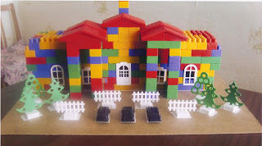
Различают три основных вида конструирования: по образцу, по условиям и по замыслу. Для подготовительной группы характерна работа с мелким конструктором и усложнение моделей.

Slide 10
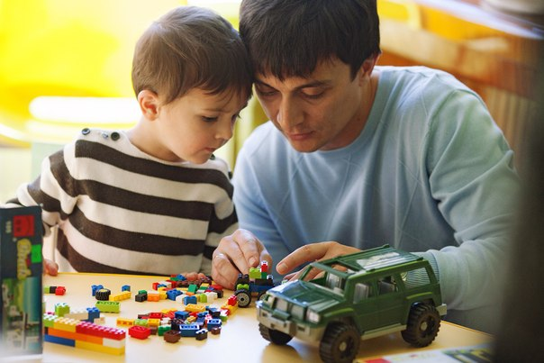
Исходя из целей по развитию творческих и конструкторских способностей дошкольников, в процессе овладения приемами конструирования из деталей конструктора ЛЕГО, мы решаем обучающие, развивающие и воспитательные задачи .

Slide 11
1. Формировать умение анализировать конструкцию объекта, ее основные части, устанавливать функциональное назначение каждой из них, определять соответствие форм, размеров, местоположения этих частей тем условиям, в которых конструкция будет использоваться. 2. Формировать конструктивные умения и навыки детей на основе ознакомления с основными способами конструирования из деталей конструктора Лего;
Обучающие

Slide 12
1.Содействовать развитию креативных способностей детей; 2.Развивать образное и пространственное мышление, моторику рук, последовательность в выполнении действий умение выразить свой замысел; 3.Стимулировать интерес к экспериментированию и конструированию как содержательной поисково-познавательной деятельности.
Развивающие

Slide 13
Формировать умение и желание трудиться, выполнять задания в соответствии с инструкцией и поставленной целью, доводить начатое дело до конца, планировать будущую работу.
Воспитательные

Slide 14
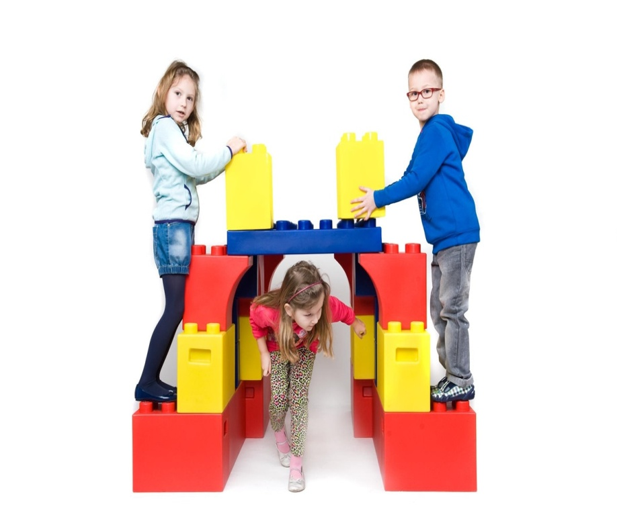
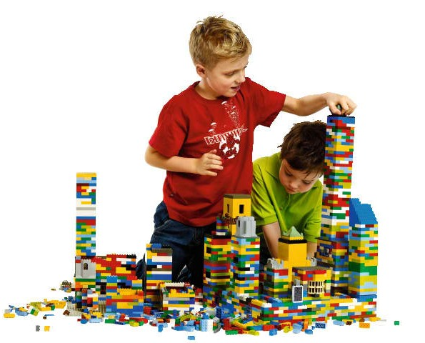
Цель программы – развитие технического творчества и формирование научно–технической профессиональной ориентации у детей старшего дошкольного возраста средствами LEGO-конструирования.

Slide 15
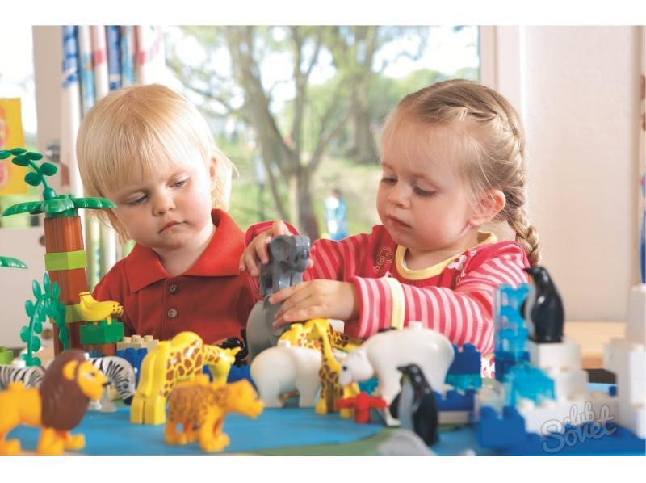
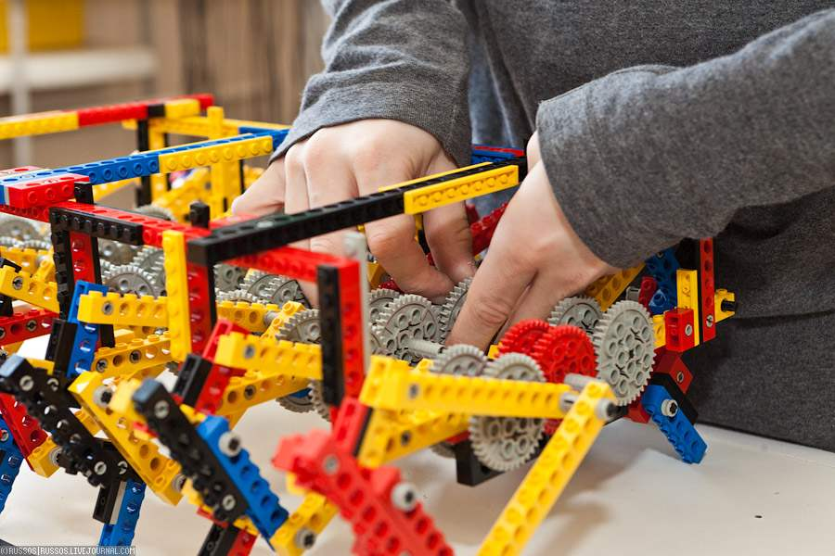
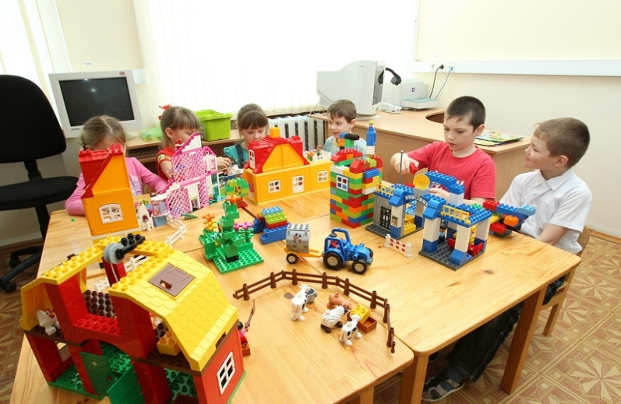
Игра – важнейший спутник детства. «LEGO» позволяет детям учиться, играть и обучаться в игре.

Slide 17
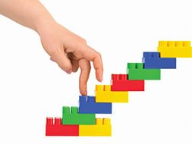
Спасибо за внимание!

